Slide 1



Hoy capturamos a mano lo que un escáner lee en un segundo
PROPUESTA · VALIDACIÓN Y SECUENCIADO
−63%
0 min
10 sem
horas-hombre en validación: de 21 h a 7 h 40 por ciclo
de captura manual; hoy son 2 h 50 por plan en secuenciado
para operar 100% escaneado, sin papel ni análisis a criterio
QORVEX MOBILE + QORVEX · Sesé · International · ESC Insourcing · Ing. Carlos Hernandez
Notes:
Mensaje en una frase: hoy dos personas levantan en papel, capturan y analizan a criterio lo que una tableta con escáner puede leer y cruzar sola. Los números incluyen 15% de margen por fatiga y se confirman con cronometraje en el piloto.

Slide 2
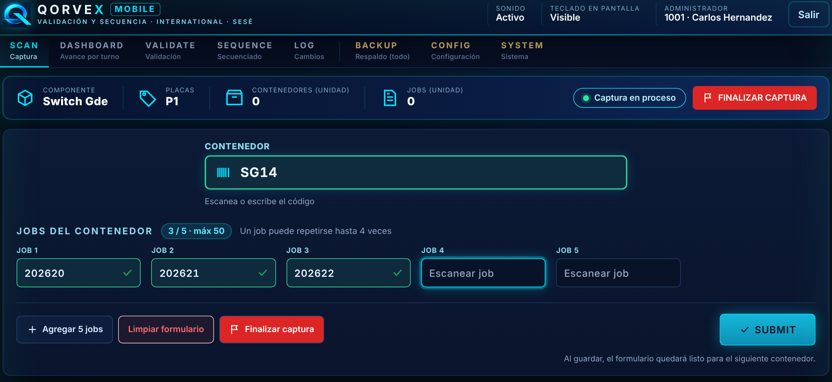
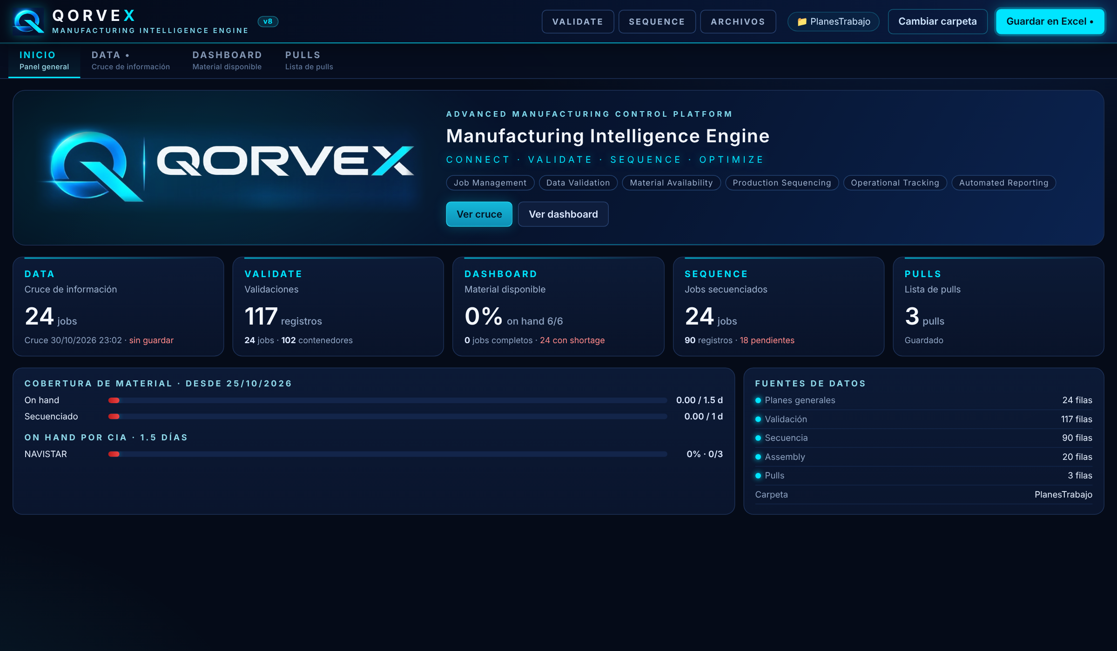
La solución ya está planificada; falta la materializarlo.
DOS PROYECTOS EN UNO
QORVEX MOBILE
en la tableta
QORVEX
en la PC
Valida y secuencia escaneando: el dato nace digital.
Cruza, alerta cortos a 1.5 días e imprime la hoja de secuencia.
Papel → Escáner
Captura manual → Se elimina
A criterio → Automático
#REF! → Planes en segundos
Capturas con datos de prueba · No requiere servidor ni licencias
Notes:
Las dos aplicaciones ya funcionan. QORVEX MOBILE captura validación y secuencia en la tableta con usuario, fecha, hora y turno. QORVEX cruza todo, marca SHORTAGE o PENDIENTE sin fórmulas, muestra la cobertura por Cia e imprime la hoja de secuencia. Lo único que falta es el equipo.

Slide 3
Si les interesa, con un sí arrancamos esta misma semana
LA DECISIÓN
Tableta con escáner
Piloto por turno
10 semanas
2 equipos con QORVEX MOBILE en piso
Un verificador por turno, en paralelo con el Excel actual
Análisis, diseño, implementación, pruebas y documentación
¿Lo autorizamos?
El detalle completo (tiempos, impacto y plan) llega en la presentación de 20 diapositivas.
QORVEX · CONNECT · VALIDATE · SEQUENCE · OPTIMIZE · © Ing. Carlos Hernandez
Notes:
Cierre: no se pide un proyecto largo ni sistemas nuevos, solo el equipo y el permiso para el piloto. Con el sí, la semana 1 empieza el análisis y el cronometraje que confirma los ahorros.

